Slide 1
Сұлу жырдың сұңқары - Сәкен
Сәкен Сейфуллин (Сәдуақас)
Қазақтың атақты ақыны, көрнекті жазушысы, қазақ әдебиетін қалыптастырушылардың бірі, Қазақ ҚСР-нің Халық Комиссарлары кеңесінің алғашқы төрағсы.

Slide 2
Өмірбаяны
Сәкен (шын аты Садуақас) Сейфоллаұлы 1894 жылы 23 мамырда Ақмола облысы, Ақмола уезінің Нілді болысында — Нілді мыс қорыту заводына таяу жердегі қазақ ауылында туған. Қазіргі әкімшілік бөлік бойынша бұл жер Қарағанды облысының Жаңарқа ауданына қарайды. Сәкеннің шыққан ортасы шағын дәулетті болған. «Тар жол, тайғақ кешу» кітабында ақын оқи бастағаннан Нілдіге, Ақмолаға баратын көлік табылмай, әркімнің артына-мінгесіп қатынасқанын, Омбы лагерінен қашып келгенде Түркстанға қарай өтуге ат таба алмағанын күйініп жазған. Оның балалық шағы өз ауылында өтеді. Ауыл молдасынан оқып, аздап хат таниды.
«Әкей орысша үйреніп, хат біліп, мал табуды арман қылып сөйлеп жүрді» дейді Сәкен Сейфуллин. Осы ниетпен Сейфолла баласын 1905 жылы Нілді заводына оқуға жібереді. Алғашқы бір жылда кісі үйінде жалдана жүріп, орысша үйреніп, одан кейін жылдай ол заводтың орыс-қазақ мектебінде оқиды. Завод өмірімен танысу, жұмысшылар балаларымен бірге оқып, олармен араласу жас Сәкеннің қоғамдық өмірдің әділетсізіктерін көріп тануына жол ашады. «Менің екінші түрлі «оқуым» Нілді заводының машина жанындағы ұсталар дүкенінде болды», «екінші сабақ үсталардың дүкен үйінең аласұрып жұлқынған машина түрінең жер астында жұмыс істепшығатын шахта, кен жұмыскерлерінің жатақ, тұрмыс күйінең завод үстінде тас көмір, көктас кен үйген жұмыекерлердің тіршілік күйлерінен алған сабақ көңілге нық орнаған «тоқу» болды» дейді ол (Сонда, 40-441-беттер). Осында жүріп Сәкен Нілді заводы жұмысшыларының патша өкіметіне қарсы 1905 жылдың желтоқсанында өткен ереуілін көреді.

Slide 3
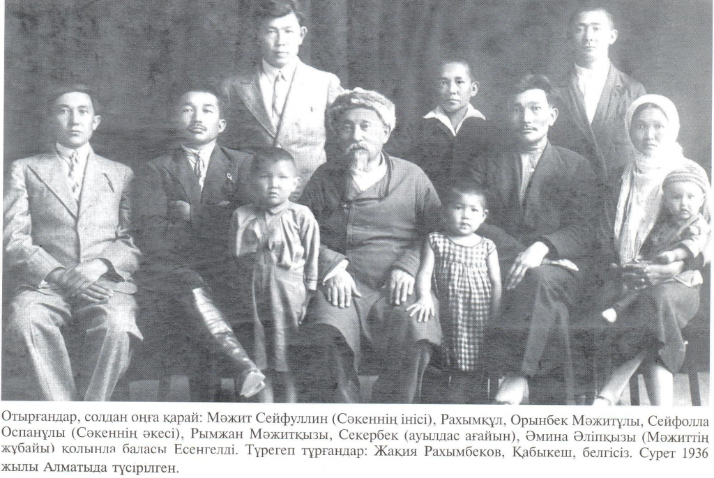

Slide 4
ББК 63.3(5Қаз)
Ж 83
Сәкен Сейфуллин // Жүз тұңғыш. Жинақ 2-кітап. Құаст. – Б. Нұржекеұлы. – Алматы: Жалын баспасы, 2005. – Б. 118-128.
Бұл жинақта – қазақ халқының өміріне, тарихы мен мәдениетіне, ғылымы мен экономикасына қатысты әр саланы игеруге, ашуға, дамытуға тұңғыш із салған қазақ ұл-қыздары туралы жазылған.
Барлығы: 1 дана, көркем әдебиеттер абономенті.

Slide 5
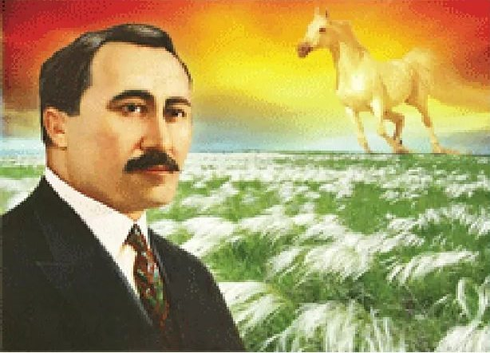
«Өлімге жан екенсің қия алмайтын,
Өлеңнің құшағына сыя алмайтын.
«Қазақты көргің келсе, міне, осы деп» деп,
Көрсетсе жер жүзіне ұялмайтын».
Сырбай Мәуленов

Slide 6
ББК Каз 2
С 28
Сейфуллин С. Тернистый путь. Историко-мемуарный роман. – Алма-Ата: Казахское государственное издательство художественной литературы, 1964. – 445с.
Жизнь Сакена Сейфуллина – подвиг, пример геройческой борьбы за коммунизм. Солдат пролетарской революции, человек большого мужества, несгибаемой воли, активный участник гражданской войны, прошедший страшный путь в тюрьмах и вагонах смерти атамана Анненикова, С. Сейфуллин в своей книге «Тернистый путь» воссоздал картину революции и гражданской войны в Казахстане.
Всего: 1 экз, ах.

Slide 7
Тұла бойы тұнып тұрған ақындық еді, қара тырнағына шейін ақындық үшін жаратылған. Сәкен қазақ совет әдебиетінің негізін бірден-бір қалаушы, көшбасшысы болды. Тарих оған жүктеген міндетті ешқайсымыз атқарған жоқпыз. Тарихқа зорлық жүрмейді.
Ғабит Мүсірепов

Slide 8
8С(Каз)
П 34
Сакен Сейфуллин // Писатели Казахстана 1917-1967. Справочник. – Алма-Ата: Жазушы, 1969. – С. 275-277.
В предлагаемом читателям биографическом справочнике даны краткие сведения о жизни и творчестве писателей Советского Казахстана.
Всего: 1 экз, (ах).

Slide 9
Сәкен еңбегіне сыншы да, тарихшы да емес, жай қатардағы оқушы есебінде көз жіберсек, өзгеде жоқ екі түрлі қасиеті басымдап айқындала шығады. Мұның біріншісі – жалтағы жоқ шыншылдығы, екіншісі – ақындық тәкаппарлығы.
Мұхтар Әуезов
Сәкен Сейфуллин және Сәбит Мұқанов,
1927 ж.

Slide 10
С (Каз)2
С28
Сейфуллин С. Бес томдық шығармалар жинағы. 5.Том. / ҚазССР Ғылым акад. М. О. Әуезов атындағы Әдебиет және өнер ин-ты. – Алматы: Жазушы, 1986. – 304б.
С. Сейфуллин шығармаларының бұл соңғы бесінші томына әдебиет, өнер, тіл туралы мақалалары мен публицистикалық шығармалары еніп отыр.
Барлығы: 2 дана, көркем әдебиеттер абономенті.

Slide 12
ББК 84Қаз 7-5
С 28
Сейфуллин С. Аққудың айырылуы. Өлеңдер мен поэма, әңгімелер мен повесть. – Алматы: Атамұра, 2003. – 224 б.
Кітапқа аса көрнекті жазушы Сәкен Сейфуллиннің көпшілік оқырманға ежелден белгілі өлеңдері мен “Көкшетау” поэмасы, “Қыр балалары”, “Бандыны қуған Хамит”, “Омар”, атты әңгімелері, “Жер қазғандар” повесі енгізілген. Қазақ елінің бақытты болашағына қалтқысыз сенген күрескер-суреткердің туындыларынан туған жерге деген шексіз махаббат, бір өкініш, бір үміт шарпыған замана туралы толғанысы аңғарылып жатады.
Барлығы: 4 дана, көркем әдебиеттер абономенті.

Slide 13
ББК 84)ҚАЗ) 44
С 28
Сейфуллин С. Тар жол, тайғақ кешу: роман-эссе. – Алматы: Жазушы, 2009. – 432 б.
Дәуір ұранына сәйкес қазақ топырағында тарихи-революциялық тақырыпқа барған тұңғыш роман-эссе – “Тар жол, тайғақ кешу”. Шығармада 1916-1919 жылдардың оқиғалары қамтылған.
Барлығы: 2 дана, көркем әдебиеттер абономенті.

Slide 14
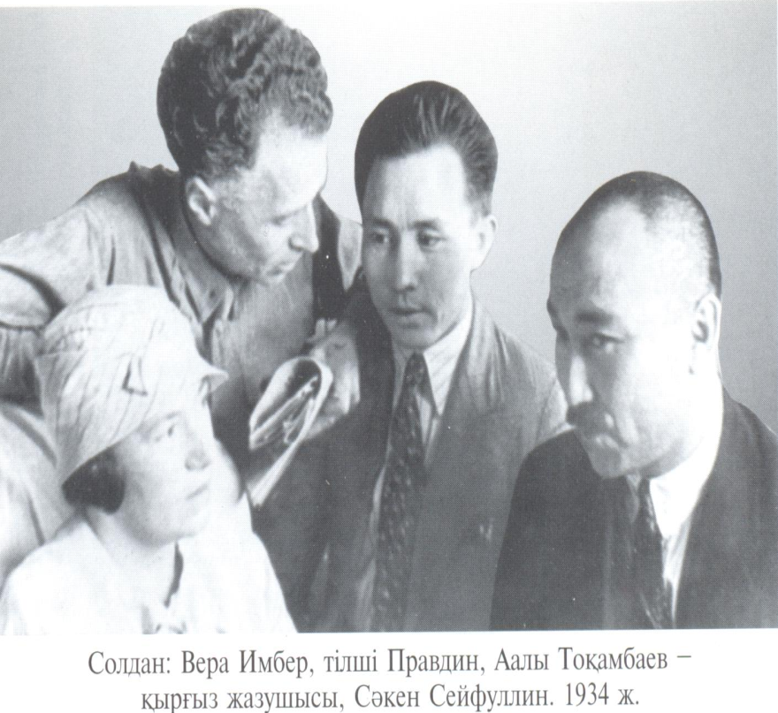
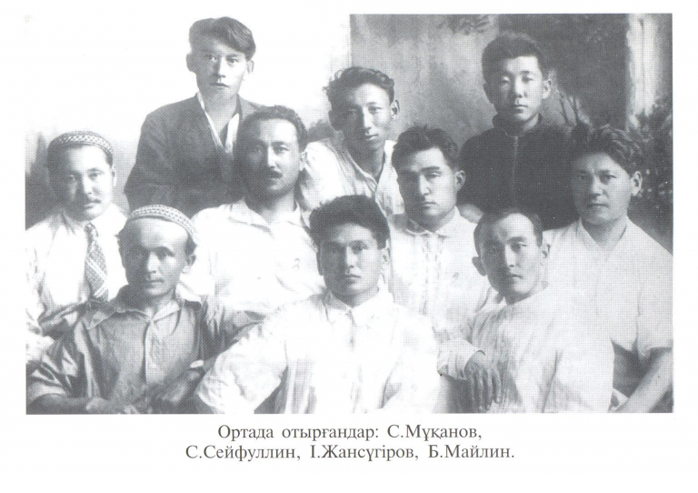

Slide 15
ББК83.3(5Қаз)
К 24
Кәкен А. Сәкен Сейфуллин. – Астана: Фолиант, 2009. – 389 б.
Кітапта қазақтың аса көрнекті ақыны, мемлекет қайртакері, Сәкен Сейфулиннің өмірі мен шығармашылығының кейбір беймәлім тұстары сөз болады. Қайртакер Сәкенді заман қайшылығы бедерінде тұтас тануға қол жеткізілген. Сыр бұғып жатқан мұрағат құжаттарымен таныса келе сіз ақын тұлғасын жаңа қырынан көргендей боласызавтор жиырмасыншы –отызыншы жылдардың өзекті оқиғаларына (Алаш, айтыс-тартыс, ұлт мәселесі, большевизм, Ленин культі, репрессия, т.б.) деген Сәкен көзқарасын, ұстанымын нақты деректермен тұжырымдайды.
Барлығы: 2 дана, (оқу залы), (көркем әдебиеттер абономенті).

Slide 16
ББК 83(5 Қаз)
К 24
Кәкішұлы Т. “Тар жол тайғақ кешудің” тағдыры. – Алматы: Санат, 1997. – 224 б.
Кітап Сәкен Сейфуллиннің (1894-1938) атақты “Тар жол тайғақ кешу” романын жаңа көзқараспен зерттеуге арналған. Авторлар мемуардың 1927 жылдан кейін жарық көрген басылымдарын салыстырып, тың ойлар, тұжырымдар айтады, оқырманға беймәлім архив деректерін, қаламгердің өмірі жөнінде жаңа мәліметтерді баяндайды.
Барлығы :1 дана, оқу залы

Slide 17
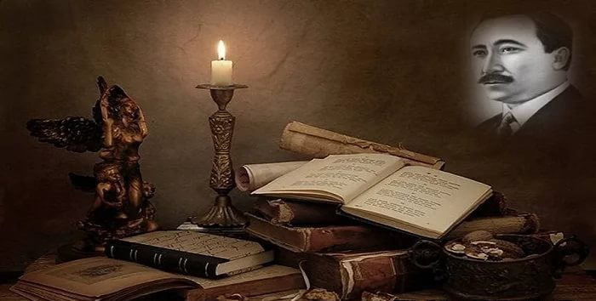

Slide 18
ББК 84(5Қаз)
К 24
Кәкішұлы Т. Сәкен аялаған арулар. Эссе мен толғамдар. – Алматы: Атамұра, 2003. – 312 б.
Сәкен жөнінде жарты ғасырдан бері талмай ізденіп, он шақты кітап шығарған профессор Тұрсынбек Кәкішұлының 1997 жылы жарық көрген “Сәкен сүйген сұлулар” атты эссе-кітабы бұл топтамада ақынның пенделік сипатын, азаматтық келбетін кеңінен ашатын мазмұны терең толғамдармен толықтырылған.
Барлығы: 2 дана, көркем әдебиеттер абономенті.

Slide 19
ББК 63.3 (5Қаз)
Ә 22
Қазақстан Кеңес жазушыларының тұңғыш съезін ашардағы Сәкен Сейфуллиннің сөзі // Әдеби өмір шежіресі. – Алматы: Ана тілі, 2005. – Б. 7.
Халқымыздың мәдени-рухани өмірінде ерекше орны бар қаламгерлеріміздің қасиеттері қарашаңырағы – Қазақстан Жазушылар Одағының жетпіс жылдығына орай шығарылып отырған бұл жинақта әдеби өмірдің дәуірімен үндес өріліп, бар кезеңнің бояуы сіңіп, болмысы бедерленген толыққанды шежіресі берілген.
Барлығы: 1 дана, көркем әдебиеттер абономенті.

Slide 20
ББК 8 Қаз 2
К 52
Қирабаев С. Дала дауылпазы // Революция және әдебиет. Мақалалар мен зерттеулер. Екі томдық Т.2. – Алматы: Жазушы, 1977. – Б. 27-45.
Белгілі сыншы және әдебиет зерттеушісі, профессор С. Қирабаевтың бұл кітабы қазақ совет әдебиетінің тууынан бастап, алпыс жыл ішіндегі дамуына елеулі үлес қосқан көрнекті қаламгерлер жайлы әдеби-сын очерктерден құрастырылған. Солардың творчестволық жолын жан-жақты талдай отырып, автор С. Сейфуллиннің де, Ұлы Октябрь революциясының жаңа әдебиеттің тууы мен жетілуі процесіне жасаған ықпалын ашып көрсеткен.
Барлығы: 1 дана, көркем әдебиеттер абономенті.

Slide 21
ББК (83.5 Каз)
Н 90
Нұрғали Р. Ғашығым менің – Бостандық // Қазақ әдебиетінің алтын ғасыры. Зерттеу. Астана: Күлтегін баспасы, 2002. – Б. 175-205.
ҚРҰҒА корреспондент-мүшесі Мемлекеттік сыйлықтың лауреаты, ғылымға еңбегі сіңген қайраткер, жоғары мектептің үздік қызметкері, филология ғылымдарының докторы Л. Н. Гумилев атындағы Евразия ұлттық университеті, профессор Рымғали Нұрғалидың бұл кітабында ХХ ғасырдағы қазақ әдебиетінің Ахмет, Әлихан, Мағжан, Міржақып, Мұхтар, Сәкен, Ілияс, Сәбит, Ғабит сынды алып тұлғаларының шығармашылық тағдыры ұлттық рухтың бейнелену деңгейі тұрғысынан жаңаша зерттелген.
Барлығы: 1 дана, оқу залы.

Slide 22
Есіме түскен сайын орта бойлы, толқынды қара шашты, өткір ойлы көзді, сымбатты, көрікті, түсі ақ пен қараның аралығындағы қоңырқай кісі көз алдыма келеді. Қадала қарағанда сыртыңды түгіл, ішіңді көріп тұрғандай. Ал, оған қадалған көздер, әсіресе, әйел көздері оңай айырыла алмайтын. Сырты өте сұлу, кербез, тәкаппар, іші өте қарапайым, кішіпейіл еді.
Ғабиден Мұстафин

Slide 23
83.3 (5 Каз)
С 28
Сәкен Сейфуллиннің және қазіргі заман. Сәкен Сейфулиннің туғанына 110 жыл толуына арналған Халықаралық ғылыми-теориялық конференция // Сакен Сейфуллин и современность. Материалы Международной научно-теоритической конференции. Сборник статей, 15-16 октября.- Астана: Кенже-Пресс-Медиа, 2004. – 97с.

Slide 24
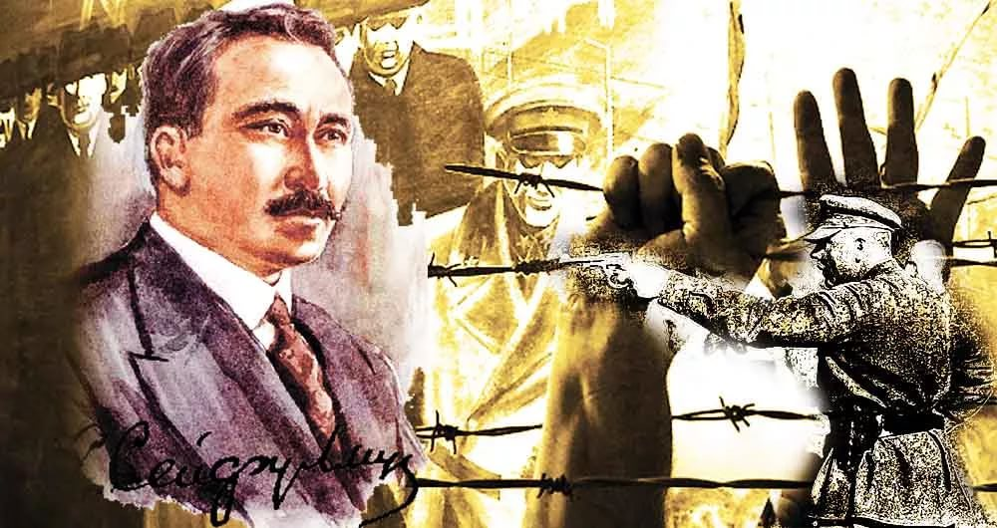

Slide 25
Назарларыңызға рахмет!

